Slide 1
Conoscenze di salute mentale

Slide 2
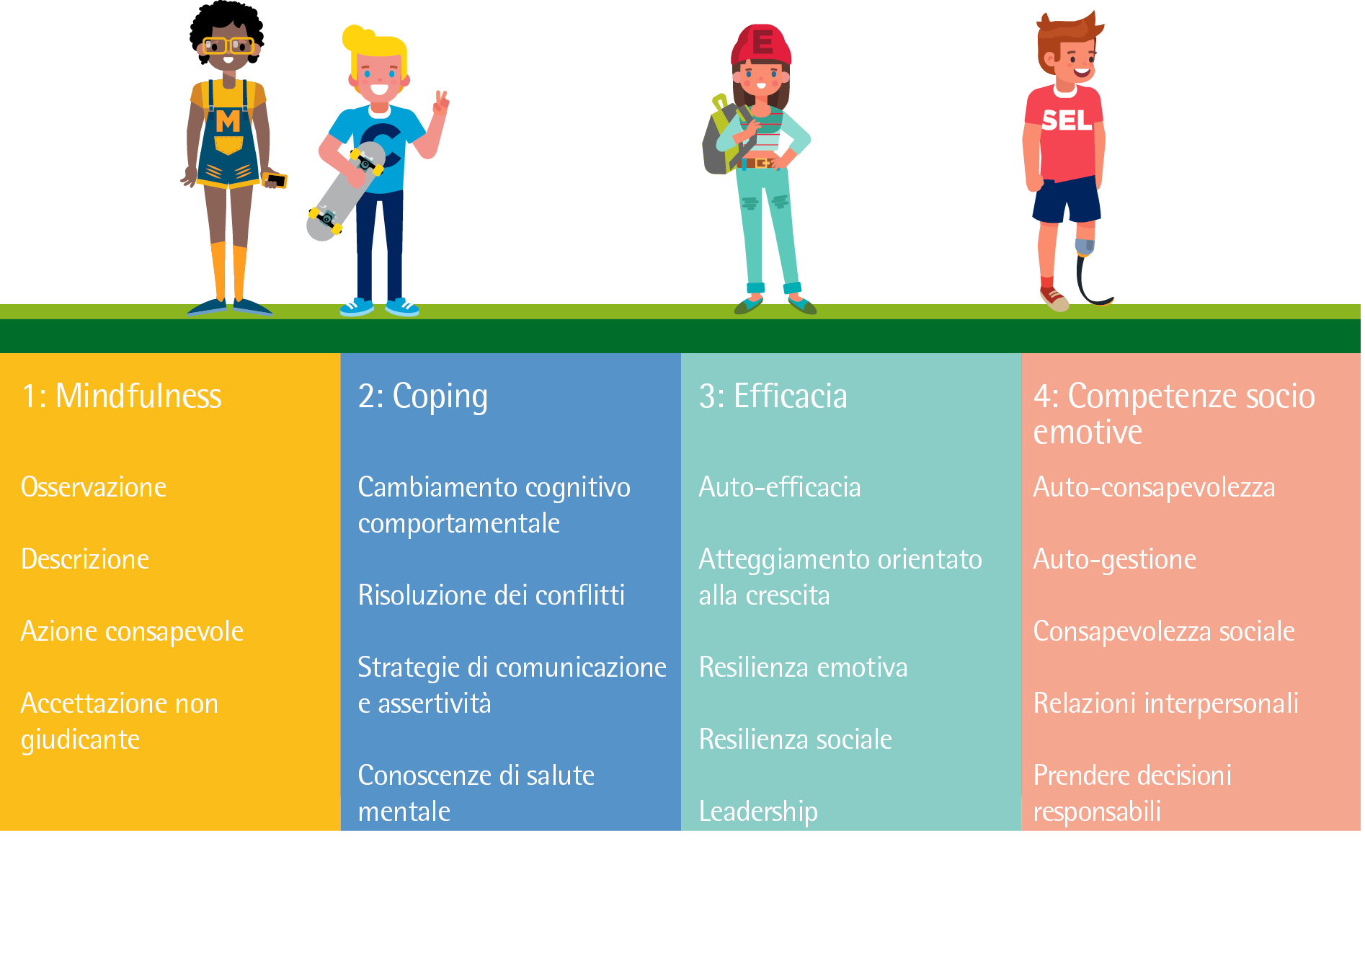
Panoramica generale
COPING / Conoscenza di Salute Mentale

Slide 3
Spunti di riflessione
Alzate la mano quando la risposta è SÌ
Sapete cos’è l’influenza?
Sapete cosa fare quando avete l’influenza?
Sapete come aiutare qualcuno che ha l’influenza?
Le persone generalmente sanno qualcosa riguardo alla cura della loro salute fisica.
COPING / Conoscenza di Salute Mentale

Slide 4
Spunti di riflessione
Tuttavia, se ci interroghiamo su altri tipi di malattia come ANSIA o DEPRESSIONE, la situazione potrebbe essere diversa:
Sapete cosa sono l’ansia o la depressione?
Sapete cosa fare se soffrite di ansia o depressione?
Sapete come aiutare qualcuno che soffre di ansia o depressione?
COPING / Conoscenza di Salute Mentale

Slide 5
Definizione
Conoscenze di salute mentale significa
Comprendere cos’è la salute mentale e cosa sono i disturbi mentali
Sapere come riconoscere, gestire o prevenire alcuni disturbi mentali
COPING / Conoscenza di Salute Mentale

Slide 6
Questa abilità è utile, ad esempio, quando...
“Ti senti triste e non sai se è normale.”
“Tu o qualcuno vicino a te si sente molto triste o nervoso e vorresti sapere come aiutarlo…”
“Non sai cos'è la depressione o l'ansia.”
COPING / Conoscenza di Salute Mentale

Slide 7
I sintomi della depressione adolescenziale
Costanti sentimenti di irritabilità, tristezza o rabbia.
Niente sembra più divertente e non vale la pena di cimentarsi in nuove cose.
Giudizio negativo su di sé, sentirsi privo di valore, colpevole o semplicemente “sbagliato” in qualche modo.
Disturbi del sonno (dormire troppo o non a sufficienza).
Mal di testa frequenti e inspiegabili dolori muscolari, tensioni muscolari, disturbi allo stomaco, problemi digestivi, vertigini.
Sensibilità estrema alle critiche. Questo è un problema particolare per i “perfezionisti”.
Ritiro da alcune, ma non tutte, le persone. Allontanarsi dai genitori o iniziare a “girare” con un gruppo diverso.
Piangere facilmente.
Guadagno o perdita di peso, senza volontà deliberata.
Problemi di concentrazione; di conseguenza, i voti scolastici potrebbero precipitare.
Sentirsi impotenti e scoraggiati.
Pensieri sulla morte, il morire o il suicidio (se succede, parlare subito con qualcuno!)
COPING / Conoscenza di Salute Mentale

Slide 8
Fattori di rischio
Squilibrio chimico a livello cerebrale.
Cambiamenti ormonali.
Problemi a casa o a scuola.
Essere vittima di bullismo a scuola o online.
Elevato utilizzo dei social media (gli adolescenti tendono a confrontarsi negativamente con i loro coetanei sui social media, cosa che promuove sentimenti di depressione e isolamento).
Dubbi su chi si è e su quale sia il proprio posto nel mondo.
Storia familiare di depressione.
Traumi nella prima infanzia, come perdita di un genitore o abuso fisico o emotivo.
COPING / Conoscenza di Salute Mentale

Slide 9
Come prevenire? (1)
Essere ben informati: conoscere i segnali di allerta e i sintomi che caratterizzano la depressione può aiutarci a riconoscere i sentimenti di depressione.
Fare esercizio fisico: l’esercizio innesca cambiamenti biologici (aumento dei livelli di endorfina), che possono aiutare a migliorare l’umore.
Relazioni: essere circondati da persone fidate e positive con le quali ci si sente sicuri e a proprio agio nel caso in cui ci si debba confidare.
Dormire bene: dormire è essenziale per uno stile di vita sano ed equilibrato.
COPING / Conoscenza di Salute Mentale

Slide 10
Come prevenire? (2)
Mangiare in modo sano: la dieta deve essere a basso contenuto di zuccheri, a basso contenuto di grassi e alimenti trasformati, che possono far sentire indolenti e stanchi. Si dovrebbe mangiare più frutta, verdura e cibi integrali. Si dovrebbe bere molta acqua.
Comprensione dei modelli di pensiero negativi: dovrebbero conoscere l’effetto dei pensieri negativi e sforzarsi di acquisire una visione più positiva.
COPING / Conoscenza di Salute Mentale

Slide 11
Come ti fa sentire l’ansia?
COPING / Conoscenza di Salute Mentale

Slide 12
Tipi di ansia
Disturbo d’ansia da separazione (paura della separazione da coloro a cui l’individuo è legato).
Fobie specifiche (paura di oggetti o animali specifici, ad es. ragni).
Fobia sociale (paura di sentirsi imbarazzati in situazioni sociali).
Agorafobia (paura dovuta al fatto che l’ambiente è percepito come non sicuro).
Disturbo di panico (le persone subiscono attacchi di panico inattesi e ripetuti, terrorizzati dal fatto che potrebbero avere altri attacchi, temono che accada qualcosa di brutto a causa dell’attacco come impazzire, perdere il controllo o morire).
Disturbo d’ansia generalizzato (preoccupazioni eccessive e incontrollabili su eventi e attività della vita quotidiana).
COPING / Conoscenza di Salute Mentale
Notes:
L’ansia è associata alla risposta del cervello che percepisce un pericolo, agli stimoli che un organismo tenta di evitare. L’ansia ha un utile ruolo adattivo quando è ben bilanciata. I disturbi d’ansia sono generalmente più comuni nelle ragazze adolescenti, che nei ragazzi.
Cause di ansia in adolescenza (Helpguide.org, ND)
Le persone che sono angosciate e nervose in situazioni nuove e timide con persone non familiari sono particolarmente vulnerabili rispetto all’ansia.
Disturbi d’ansia dei genitori: nel complesso, i figli di genitori con almeno un disturbo d’ansia presentano un rischio sostanzialmente aumentato di contrarre un tale disturbo.
Difficoltà nelle relazioni tra pari.
Evitare le situazioni temute può mantenere, continuare o peggiorare l’ansia.
Iperprotezione dei genitori o rifiuto dei genitori.
Esperienze negative durante l’infanzia (ad es. perdita di genitori, divorzio, abuso fisico e sessuale).
Gli eventi minacciosi tendono a precedere il disturbo d’ansia.

Slide 13
Fattori legati all’insorgenza (1)
Le persone che sono angosciate e nervose in situazioni nuove e timide con persone non familiari sono particolarmente vulnerabili rispetto all’ansia.
Disturbi d’ansia dei genitori: nel complesso, i figli di genitori con almeno un disturbo d’ansia presentano un rischio sostanzialmente aumentato di contrarre un tale disturbo.
Difficoltà nelle relazioni tra pari.
COPING / Conoscenza di Salute Mentale

Slide 14
Fattori legati all’insorgenza (2)
Evitare le situazioni temute può mantenere, continuare o peggiorare l’ansia.
Iperprotezione dei genitori o rifiuto dei genitori.
Esperienze negative durante l’infanzia (ad es. perdita di genitori, divorzio, abuso fisico e sessuale).
Gli eventi minacciosi tendono a precedere il disturbo d’ansia.
COPING / Conoscenza di Salute Mentale

Slide 15
Come prevenire l’ansia
Procurati informazioni sulla situazione o sull’oggetto temuti.
Rivolgi a te stesso discorsi positivi di fronte alla situazione temuta.
Esercitati in tecniche di rilassamento per controllare l’eccitazione fisica.
Pratica la mindfulness.
Parla delle tue paure a qualcuno di cui ti fidi.
Accresci la percezione di elevato controllo.
COPING / Conoscenza di Salute Mentale

Slide 16
UPRIGHT video: conoscenze di salute mentale
https://youtu.be/kynUuLNnLY8
COPING / Risoluzione dei conflitti

Slide 17
Una storia su cui discutere (1)
La depressione può colpire chiunque in qualsiasi momento. Prendi me, per esempio. Ero un tipico adolescente delle superiori, ma stavo lottando con la mia depressione e ansia. Un giorno mi sono trovato in lacrime, ho considerato il suicidio. Mi sentivo molto sopraffatto e solo. Durante questa crisi, sono riuscito a fare un respiro profondo e a contattare un’amica. Non vedevo questa amica da quasi un anno, ma qualcosa dentro di me mi ha detto di cercare supporto e che lei avrebbe capito.
La mia bellissima amica è rimasta con me mentre le dicevo come mi sentivo. La mia ansia ha cercato di sopraffarmi - mi ha detto di non sprecare il suo tempo, che non avrei ottenuto l’aiuto e il supporto di cui avevo bisogno. La mia amica mi ha detto che stava venendo a prendermi. Stava venendo a prendermi dall’altra parte della città per riportarmi a casa sua per il fine settimana. Le ho spedito dei messaggi chiedendole di non venire, che non volevo appesantirla con i miei problemi. È venuta comunque.
COPING / Conoscenza di Salute Mentale

Slide 18
Una storia su cui discutere (2)
Mi ha dato un supporto emotivo più che necessario. Mi ha ascoltato e si è seduta con me durante questo momento angoscioso. In quel momento mi sentivo così sostenuto dal suo amore e dal suo sostegno. Mi sono anche sentito sorpreso. Sorpreso che lei si prendesse cura sinceramente di me, più di quanto mi rendessi conto e sorpreso che lei fosse disposta ad aiutarmi. Mi sentivo anche in colpa. Colpevole per aver fatto affidamento su di lei e averla fatta venire da me, per sostenermi. Questa è una falsa colpa - senso di colpa alimentato dalla mia depressione e ansia.
Il risultato di questa recente crisi e il sostegno della mia amica sono stati molto positivi. Sono riuscito a prendere contatto con il mio psicologo e il mio medico di base e parlare di quello che è successo e la nostra amicizia ora è più forte e più importante di quanto lo sia mai stata.
COPING / Conoscenza di Salute Mentale

Slide 19
Una storia su cui discutere (3)
Ulteriori suggerimenti:
Rifletti, cosa puoi imparare da questo? Quali sono i messaggi importanti di questa storia?
Un consiglio:
Non è necessario essere un esperto di salute mentale per poter prestare un primo aiuto ad una persona con depressione o ansia.
Dimostrare di avere a cuore la situazione e stare vicini ad una persona in difficoltà è il miglior aiuto che si possa dare. Cercate sempre un aiuto professionale, in aggiunta alle cure informali.
COPING / Conoscenza di Salute Mentale

Slide 20
Argomenti da poter discutere in famiglia Ledertoug (2018)
Sai che il tuo amico ha un disturbo d'ansia, ha paura degli incontri sociali e preferisce stare con te. Sei stato invitato a una festa di compleanno e ti viene detto che sarà gradito se vuoi portare con te il tuo amico.
Un consiglio: evitare la situazione temuta porta al mantenimento del disturbo d'ansia. Una possibile strategia è quella di pianificare in anticipo come affrontare la situazione, in modo che la persona non si senta così ansiosa al riguardo. Per esempio, come amico potresti presentargli in anticipo alcune delle persone che vanno alla festa, in modo da renderlo meno preoccupato di cosa potrebbe accadere o di come saranno le persone che incontrerà.
Che cosa fai?
COPING / Conoscenza di Salute Mentale

Slide 21
Vignette – una battuta sull’ansia (1)
Riflettete da soli o discutete con un membro della famiglia sul significato di questa battuta.
COPING / Conoscenza di Salute Mentale

Slide 22
Vignette – una battuta sull’ansia (2)
Un consiglio: questa battuta si riferisce al fatto che l’ansia produrrà sempre una risposta negativa a qualsiasi domanda tu faccia. È bene sapere come distinguere tra una risposta realistica e una risposta dettata dall’ansia.
Ulteriori suggerimenti: rifletti per conto tuo o con un tuo familiare: ci sono molte battute sulla malattia mentale. Forse ne conosci qualcuna. Sono divertenti? Perché/perché no?
Purple Clover. (2017, March 02). Me: What could possibly go wrong? Anxiety: I am glad you asked[Facebook status update]. Retrieved from: https://www.facebook.com/purpleclvr/photos/a.375609882543951.1073741828.369508529820753/1719187524852840/?type=3&theater
COPING / Conoscenza di Salute Mentale

Slide 23
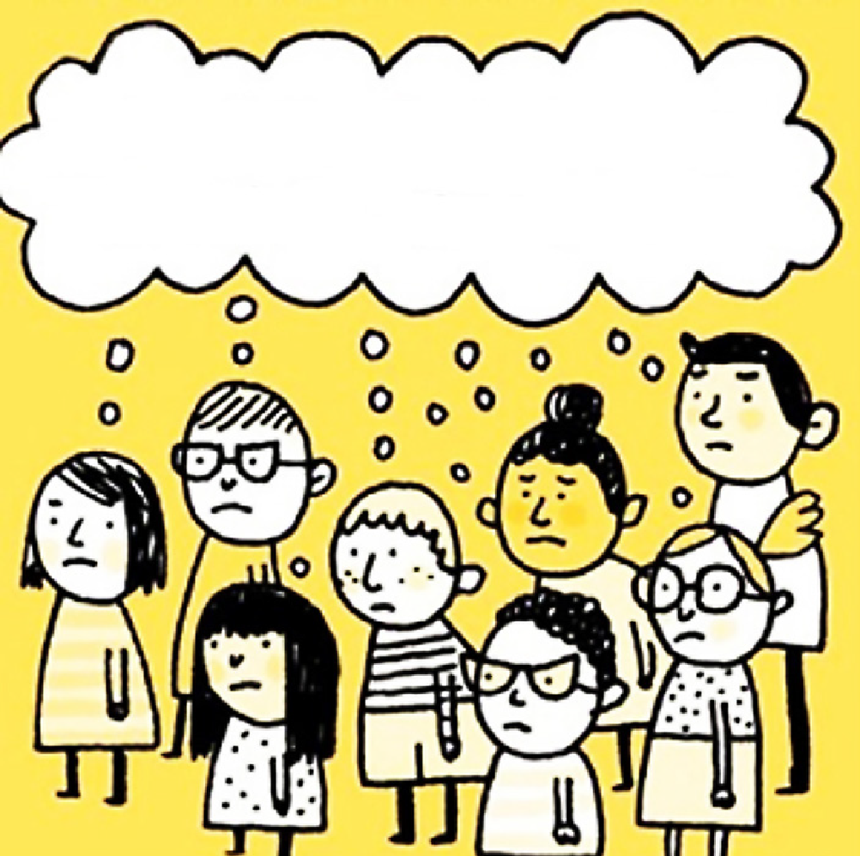
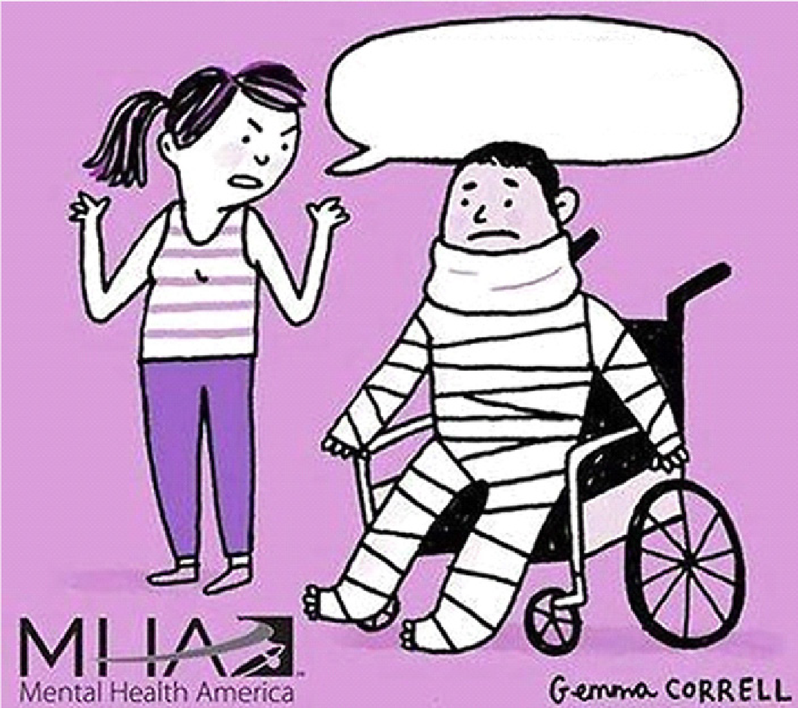
Vignette – depressione (1)
Rifletti per conto tuo o con un membro della tua famiglia sul significato di queste vignette
Perchè non provi
solo a sforzarti?
TUTTI GLI ALTRI CE LA FANNO, TRANNE ME
COPING / Conoscenza di Salute Mentale

Slide 24
Vignette – depressione (2)
Un consiglio:
Vignetta1: Quando ti senti depresso, è normale guardare chi ti sta intorno e pensare che agli altri va tutto bene e di essere l’unico a non fare le cose per bene. Tuttavia, tutti abbiamo pensieri simili a volte; è normale. In altre parole, la realtà non è sempre ciò che sembra. Tali pensieri portano a sentimenti di inferiorità comuni nella depressione.
COPING / Conoscenza di Salute Mentale

Slide 25
Vignette – depressione (3)
Un consiglio:
Vignetta2: Le persone che sanno poco sulla depressione spesso pensano che il malato in qualche modo causi il disturbo; è colpa loro, si sono buttati giù da soli, ecc. Potrebbero persino pensare che loro vogliono essere depressi! Questo non è vero; la depressione è una malattia. Quando ti rompi una gamba, non puoi camminare; quando sei depresso, senti di essere incapace di fare molte cose. Le persone depresse stanno facendo del loro meglio ogni giorno, cercando di riprendersi. Invece di criticare coloro che soffrono di depressione, dovresti offrire aiuto, comprensione e compassione.
Mental Health America. [Gemma Correl] (2018, June 04) ] #mentalillnessfeelslike . Don’t keep mental illness to yourself. There’s power in Retrieved
from: http://www.mentalhealthamerica.net/feelslike
COPING / Conoscenza di Salute Mentale

Slide 26
Aiuti professionali per affrontare ansia e depressione
Medico di famiglia. Pediatri e medici di base non sono professionisti della salute mentale. Tuttavia, alcuni sono formati per riconoscere i sintomi dei disturbi mentali e possono aiutare a distinguere tra questi e altri problemi di salute. Possono fare un invio ad un altro dottore/professionista, se fosse necessario.
Psicologo. La psicoterapia può aiutare a elaborare nuovi modi di pensare e a comprendere le origini delle difficoltà che si stanno attraversando. I trattamenti per la depressione e i disturbi d’ansia includono la psicoeducazione, tecniche di rilassamento, esposizione e desensibilizzazione sistematica e diversi approcci terapeutici: ognuno di noi può trovare quello più adatto alle proprie caratteristiche.
COPING / Conoscenza di Salute Mentale

Slide 27
Ci vuole tempo per stare meglio. Una persona potrebbe aver subito un trauma associato a una situazione particolare. Si potrebbe migliorare gradualmente, se si ha il tempo di elaborare i propri sentimenti (ad esempio, il lutto per la morte di una persona cara o una rottura difficile). Una persona potrebbe semplicemente provare ad adottare delle strategie per evitare le difficoltà di un nuovo ambiente (ad esempio, cambiare gli armadietti per allontanarsi da un bullo) o potrebbe avere altri problemi di salute mentale a lungo termine. I farmaci possono anche aiutare, se necessario (sempre sotto la supervisione del medico). Affrontare la depressione può risultare molto impegnativo, tuttavia è importante ricordare che, una volta trattato, l’80% di chi ne soffre si riprende.
Smith MA, Robinson L, Segal J. Teenager's Guide to Depression. (2018 June).
Retrieved from: https://www.helpguide.org/articles/depression/teenagers-guide-to-depression.htm
COPING / Conoscenza di Salute Mentale

Slide 28
Mindfulness: Attivarsi e calmarsi (1)
Mettiti in piedi tenendo una sedia dietro di te. Cerca di non essere troppo vicino agli altri. Immagina che ognuno di voi sia nella sua bolla, e dai a te e alle persone accanto uno spazio sufficiente.
Guarda in avanti e segui la mia guida.
Inizia, scuotendo la mano sinistra 8 volte, poi la destra 8 volte.
Scuoti 8 volte il piede sinistro e poi il destro 8 volte.
Poi scuoti la mano sinistra 4 volte e la mano destra 4 volte, il piede sinistro 4 volte e il piede destro 4 volte.
Ora scuoti 2 volte la mano sinistra, la mano destra, il piede sinistro e il piede destro. (Continua>>)
COPING / Conoscenza di Salute Mentale

Slide 29
Ripeti lo stesso esercizio 1 volta per ciascuna mano e ciascun piede, poi salta e batti le mani.
Quindi siediti lentamente e con consapevolezza. Presta attenzione, meglio che puoi, a come il tuo corpo si muove mentre ti siedi, rimanendo nella tua bolla; semplicemente rimani consapevole di te e del tuo corpo.
Mentre sei seduto, presta attenzione ai tuoi piedi appoggiati al pavimento, con le gambe non incrociate e la colonna vertebrale dritta. Puoi immaginare di essere seduto come una maestosa montagna. La postura è eretta, ma rilassata. La tua intenzione è di essere sveglio e consapevole. Se ti senti a tuo agio, chiudi gli occhi oppure abbassa lo sguardo. Potresti provare ad immaginare che la tua attenzione sia come una torcia, che userai per esplorare il tuo corpo e vedere cosa c’è, con gentilezza e curiosità. Potresti iniziare a spostare la torcia dell’attenzione sui tuoi piedi. Quindi includere i piedi e le caviglie. Noti qualche sensazione? Forse un po’ di caldo, freddo, il contatto con i calzini o forse niente? (Continua>>)
COPING / Conoscenza di Salute Mentale

Slide 30
Se non ci sono sensazioni, va bene così. Non c’è bisogno di cambiare nulla o inventarsi qualcosa, stai solo prestando attenzione a ciò che è già li.
Ora espandi la tua attenzione alla parte inferiore delle gambe… e poi alle ginocchia... e alle cosce. Ponendo così al centro della tua attenzione entrambe le tue gambe.
Ora espandi nuovamente l'attenzione fino ai fianchi, alla parte bassa della schiena e al basso addome. Quindi, allargando gradualmente la tua attenzione, risali verso il busto, il petto e la schiena fino alle spalle. Noti qualche sensazione fisica qui?
Ora, espandi ancora la tua attenzione per includere le braccia, il collo...il viso e la testa...fino ad essere consapevole di tutto il tuo corpo. Vedi se è possibile permettere alle sensazioni del tuo corpo di rimanere così come sono, senza cercare di controllarle o cambiarle. Rimani semplicemente seduto. (Continua>>)
COPING / Conoscenza di Salute Mentale

Slide 31
E ora porta la tua attenzione al centro del tuo corpo, alle sensazioni del respirare. Nota come il tuo respiro si muove dentro e fuori dal corpo.
Se vuoi puoi mettere la mano sulla pancia per alcuni respiri e sentirla un po’ alzarsi ed abbassarsi. Semplicemente respira, dentro e fuori. Non cercare di controllare il tuo respiro.
E se dovessi notare che la tua mente vaga lontano dal respiro, per pensare, pianificare, ricordare o sognare ad occhi aperti, non essere critico con te stesso, semplicemente nota dove la mente va e poi riporta, con gentilezza, la tua attenzione al respiro. Questa è l’unica cosa che devi fare: prestare attenzione al tuo respiro. Ritorna al respiro ogni volta che la tua mente vaga. Ricorda che il respiro è sempre lì, un'ancora su cui puoi portare la tua attenzione per ritornare al momento presente. Il respiro è sempre lì, nel profondo di te, un luogo di quiete e pace. Ora emergi lentamente dall’esercizio e nota le persone intorno a te.
COPING / Conoscenza di Salute Mentale

Slide 32
Grazie!
©The UPRIGHT project. All rights reserved
This document is part of a project that has received funding from the European Union’s Horizon 2020 research and innovation programme under grant agreement No 754919. The information reflects only the authors´ view and the European Commission is not responsible for any use that may be made of the information it contains.

